Slide 1


Slide 2


Slide 3
LA ADOPCIÓN AL REVÉS
https://tv.comillas.edu/media/Adopci%C3%B3n+al+rev%C3%A9s/1_ybsqxcn4/112589431

Slide 4
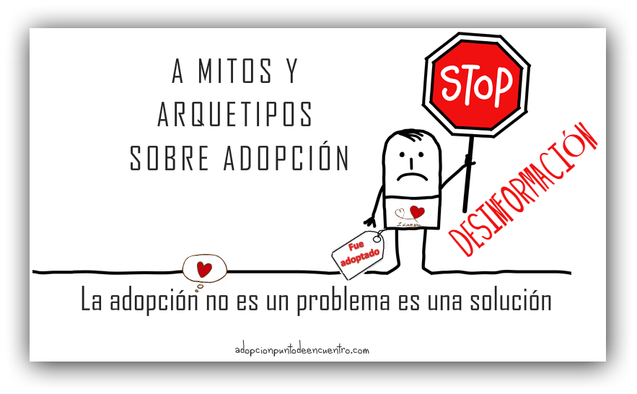

Slide 5
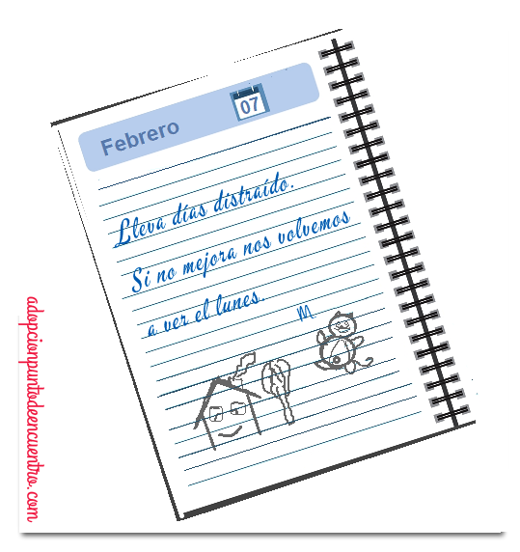

FAMILIAS Y ADOPCIÓN
RETOS EDUCATIVOS

Slide 6
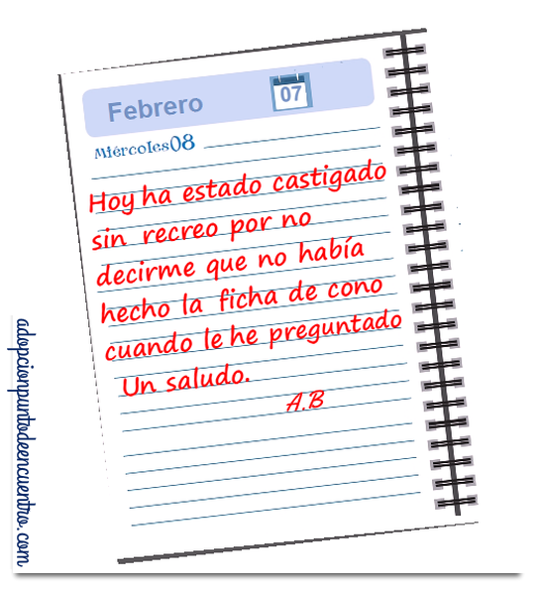
FAMILIA Y ADOPCIÓN
R E
E D
T U
O C
S A
T
I
V
O
S

Slide 7


ENCUESTA AFADEX-PETALES
ADOPCIÓN Y ACOGIMIENTO, SITUACIÓN FAMILIAR
ADOPCIÓN Y ACOGIMIENTO,

Slide 8
MUESTRA DE LA ENCUESTA

Slide 9
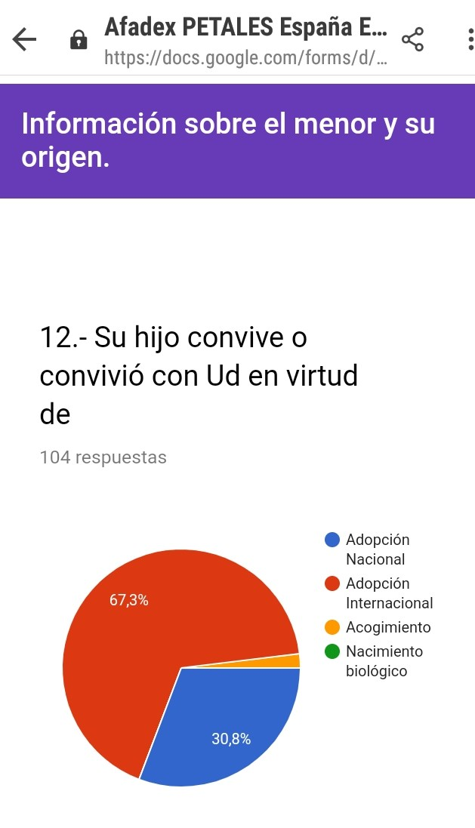

Slide 10
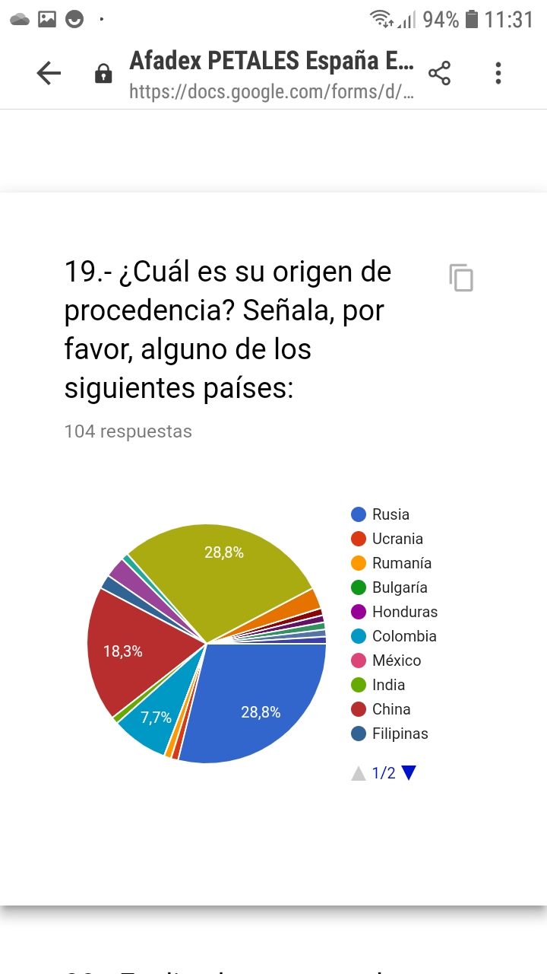

Slide 11
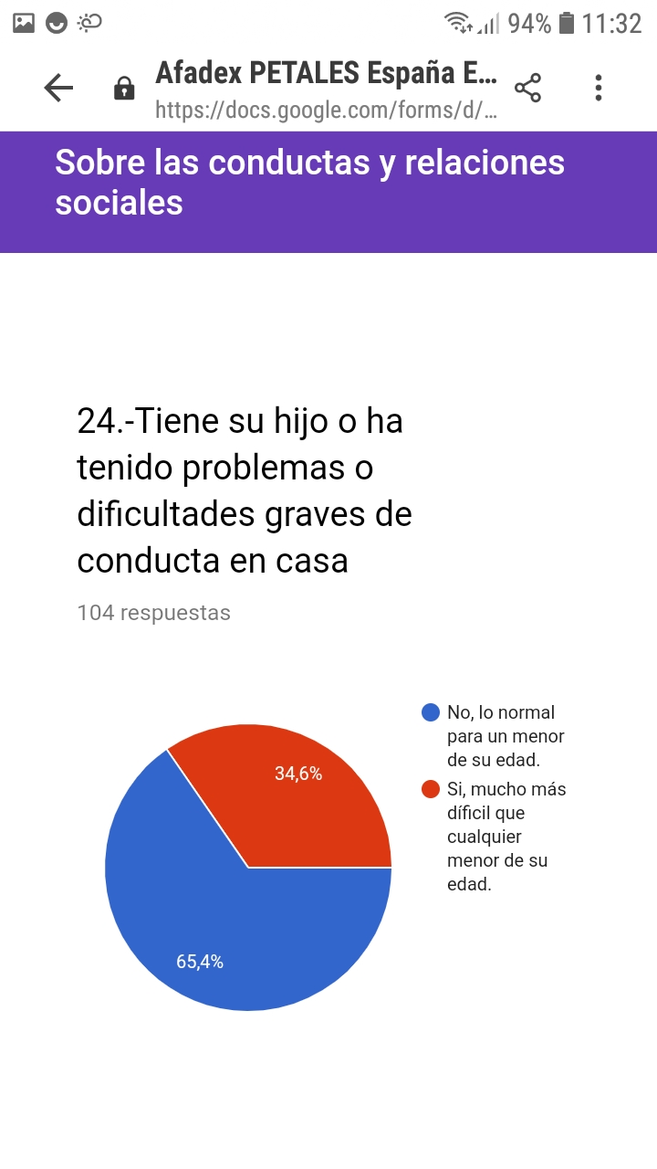

Slide 12
Problemas graves de conducta en casa

Slide 13
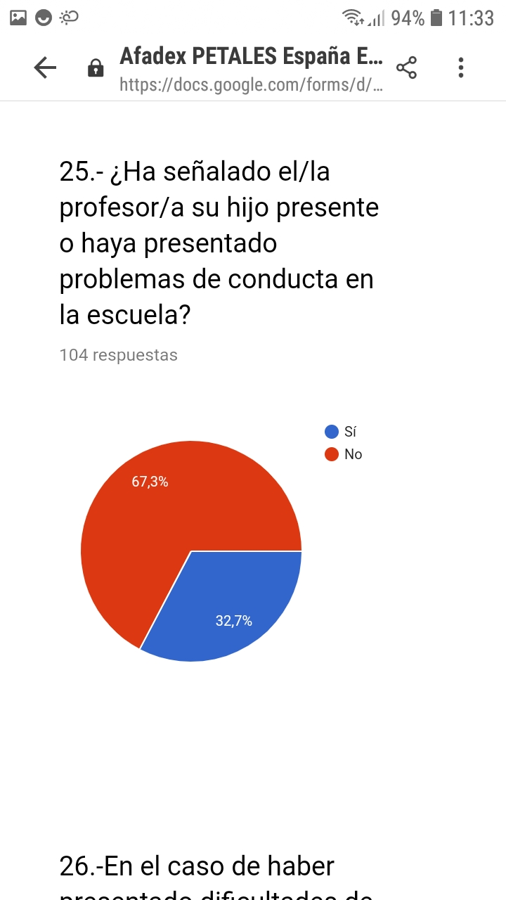

Slide 14
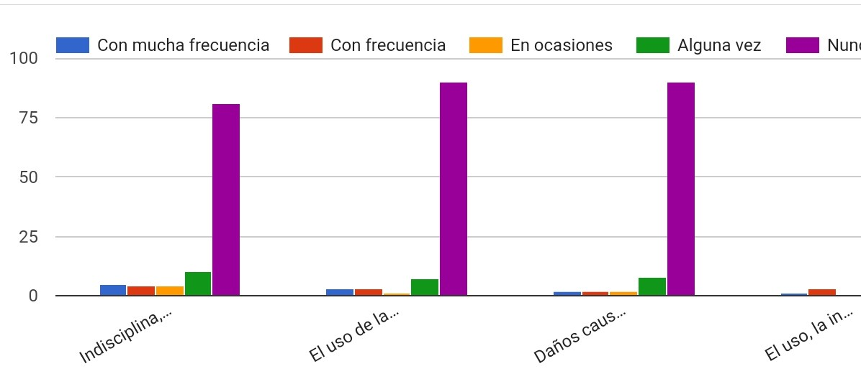
DIFICULTADES DE CONDUCTA EN LA ESCUELA

Slide 15
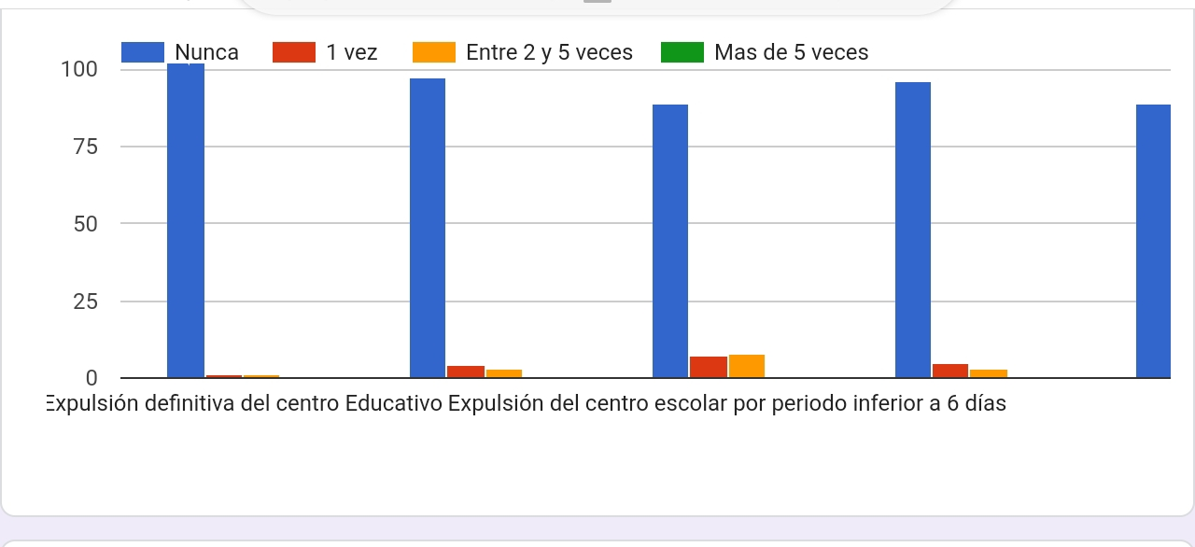
MEDIDAS DISCIPLINARIAS

Slide 16

OTRAS MEDIDAS DISCIPLINARIAS
CASTIGARLO SIN RECREO
DEJARLO SIN CLASE DE EDUCACIÓN FISICA
DEJARLO SIN CLASE DE PLÁSTICA
SUSPENDER ASIGNATURAS POR MAL COMPORTAMIENTO
EXPULSARLO DEL COMEDOR
SEPARARLO DE LOS COMPAÑEROS
LLEVARLO A UNA CLASE DE UN CURSO INFERIOR DURANTE UN TIEMPO

Slide 17
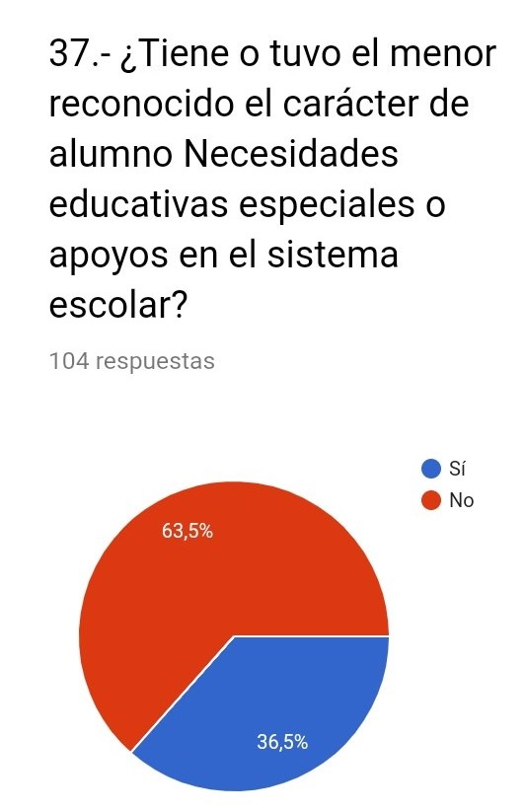

Slide 18
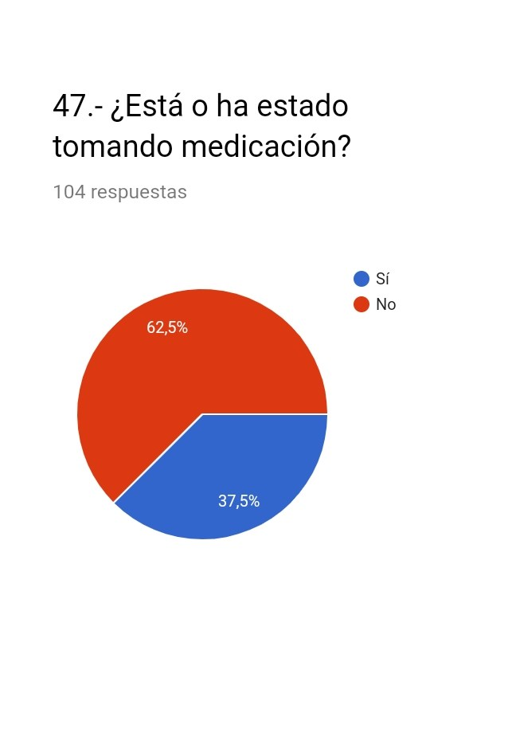

Slide 19
EVOLUCIÓN DE LOS PROBLEMAS SEGÚN LA EDAD

Slide 20
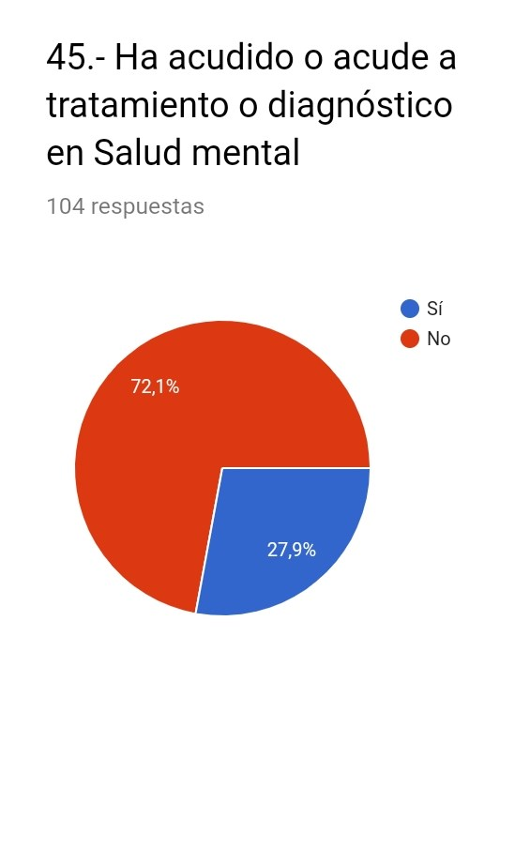

Slide 21
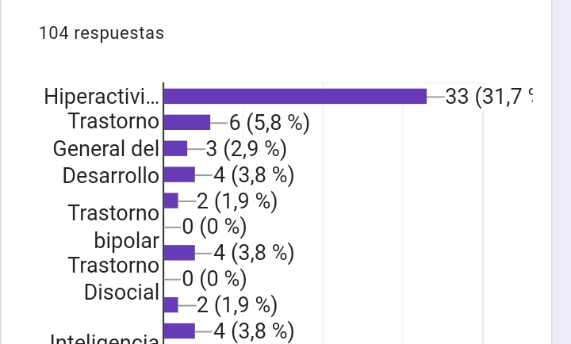
PRESENTA ALGÚN DIAGNÓSTICO DE LOS SIGUIENTES

Slide 22
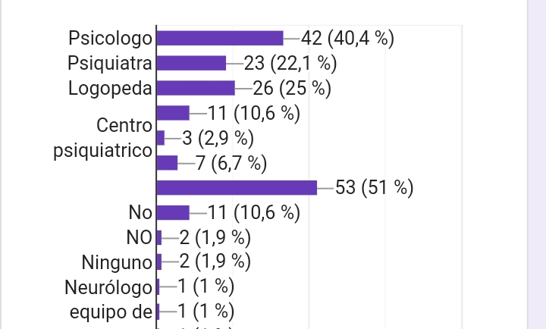
HA NECESITADO UTILIZAR ALGUNOS DE ESTOS SERVICIOS

Slide 23

CAMBIAR LA MIRADA

Slide 24
TÚ ME IMPORTAS
https://www.youtube.com/watch?v=ioLnTAafLBo

